Slide 1
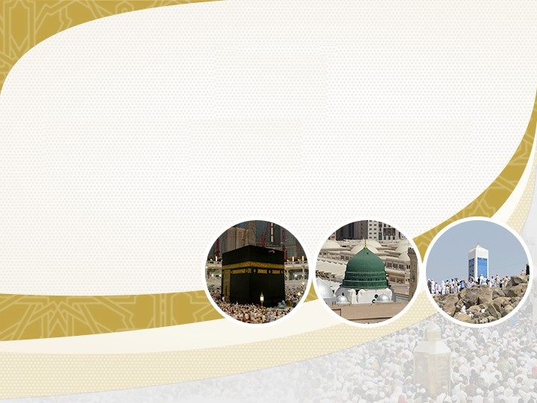


T.C.
BAŞBAKANLIK
DİYANET İŞLERİ BAŞKANLIĞI
HAC HAZIRLIK KURSLARI

Slide 2
T.C.
BAŞBAKANLIK
DİYANET İŞLERİ BAŞKANLIĞI
KADINLARA ÖZGÜ KONULAR

Slide 3


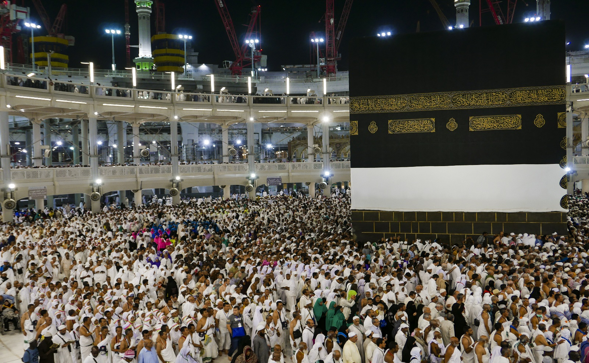
HAC ALLAH İÇİNDİR
وَلِلّهِ عَلَى النَّاسِ حِجُّ الْبَيْتِ مَنِ اسْتَطَاعَ إِلَيْهِ سَبِيلاً
«….Yolculuğuna gücü yetenlerin haccetmesi, Allah'ın insanlar üzerinde bir hakkıdır.…” (Al-i İmran 97)

Slide 4
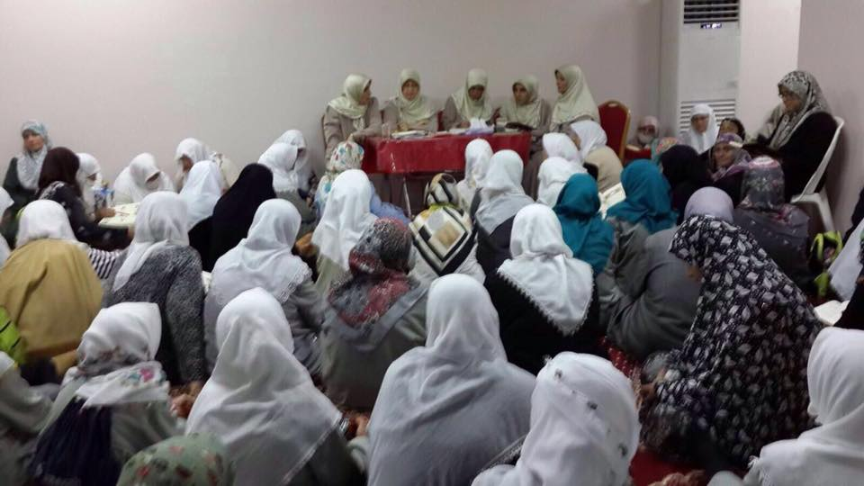
HAC VE UMREDE KADIN
“Küçüğün, yaşlının, zayıfın, kadının cihadı hac ve umredir.” (Nesâİ Manasikül Hac,4)

Slide 5
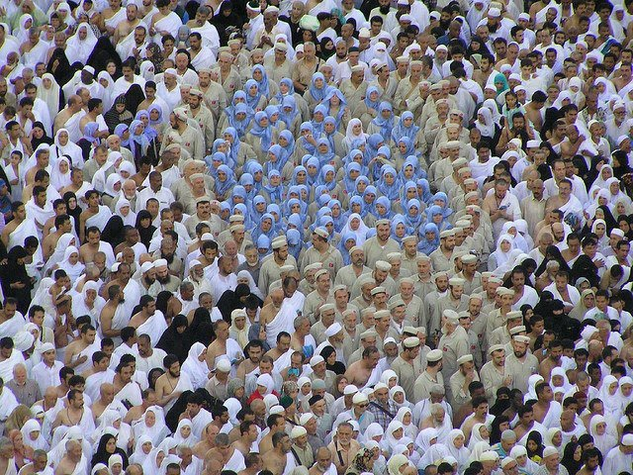
Hz. Âişe validemiz Allah Rasûlü’ne (s.a.s.) şöyle dedi:
“Ey Allah’ın elçisi! Biz de sizlerle beraber çıkıp cihad edemez miyiz? Çünkü ben Kur’an-ı Kerimde bildirilen ibadetler içinde cihaddan daha sevaplı bir amel görmüyorum.”

Slide 6
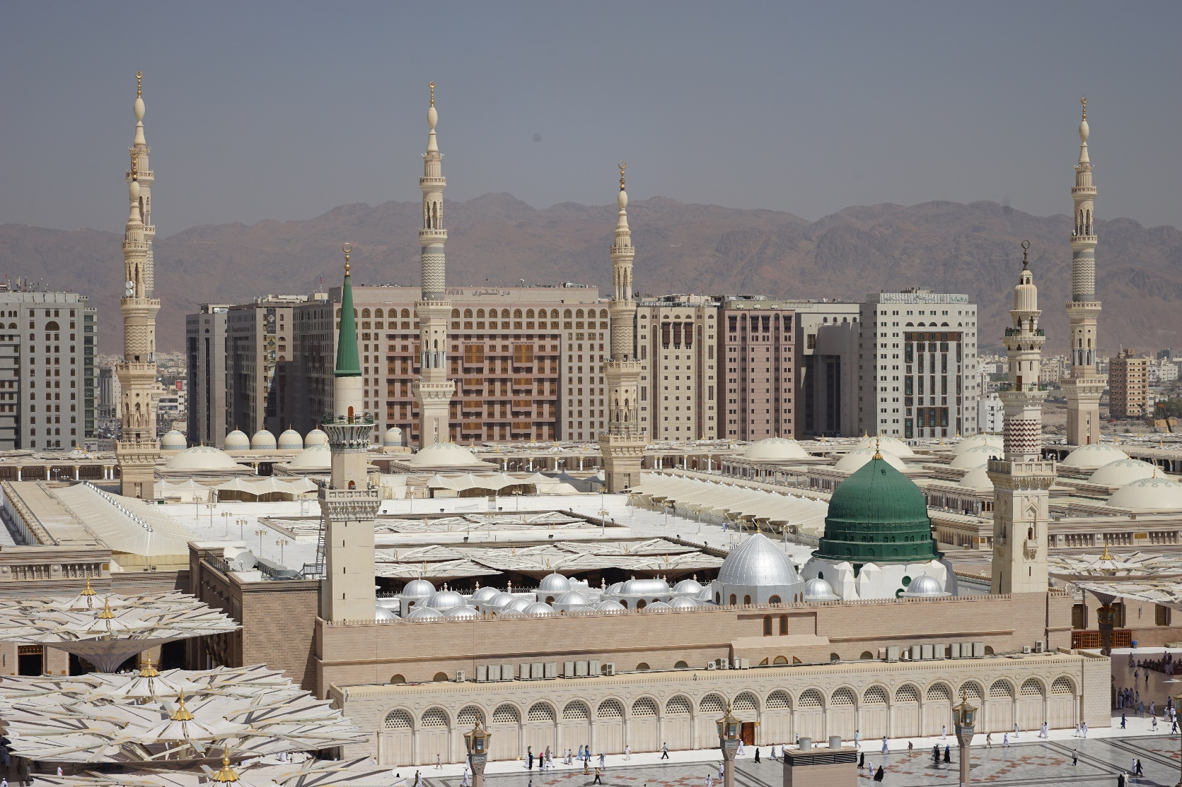
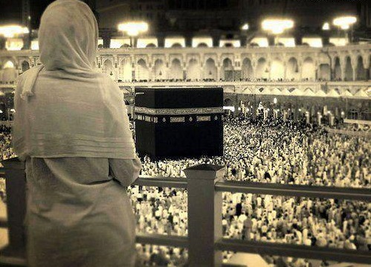
Rasûl-i Ekrem bu soru üzerine: “Kadınlar için cihadın en güzeli ve en iyisi, makbul bir hacdır.” buyurmuştur. Buhari, Cezâü’s-Sayd, 26.)

Slide 7
HAC VE UMREDE KADINLARA ÖZGÜ KONULAR
Hac ibadeti akıllı, sağlıklı ve maddi durumu yerinde olan kadın-erkek her Müslüman’a farzdır.
Hac ve umre ibadetinde kadınlar ve erkekler arasında yükümlülük ve uygulamada bazı farklılıklar vardır.
Kadının;
Can, mal ve namus güvenliliğinin sağlanmış olması,
Ve varsa iddet süresini doldurmuş olması gerekir.

Slide 8
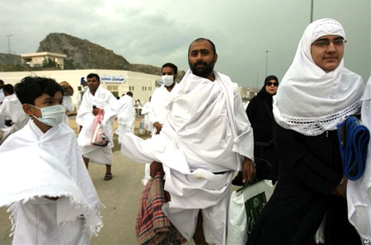
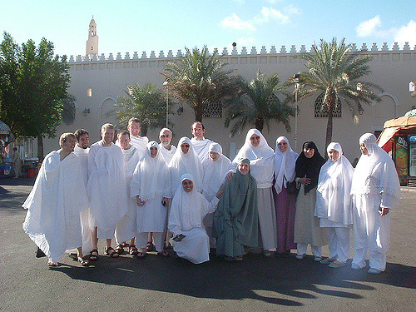
Uygulamadaki Farklar
İhram Elbisesi
Hanımların ihram elbisesi günlük kıyafetleridir. Normal elbiselerini giyerler. Elbise, başörtüsü, çorap, ayakkabı gibi her zaman giydikleri kıyafetlerini giymelerinde sakınca yoktur.

Slide 9
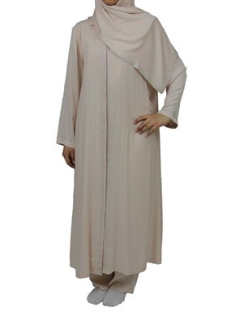
Tesettüre dair temel bir takım ilkelere riayet edilmek kaydıyla kadınlar açısından hac ve umre ibadeti boyunca sade, ibadetin anlam ve önemine yakışan bir kıyafet içinde olunmalıdır.

Slide 10
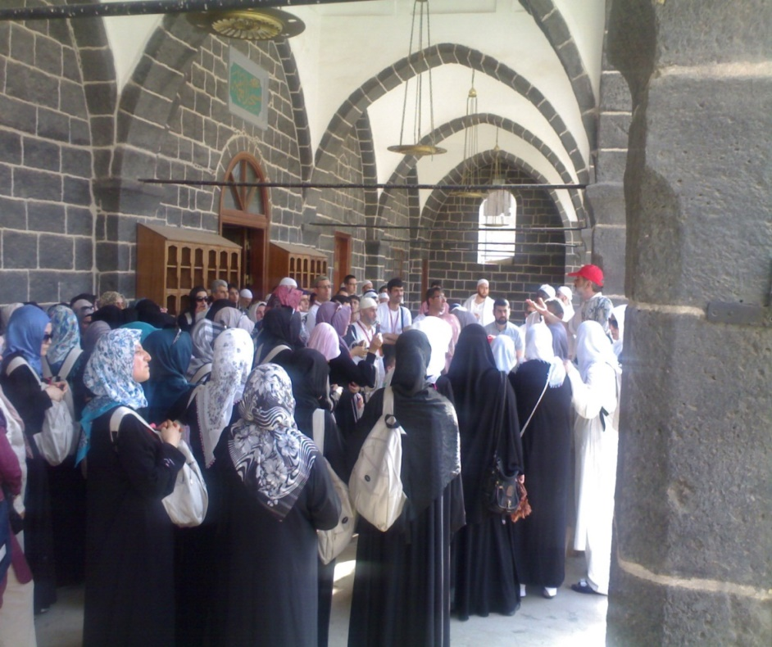
Kadınların ihram olarak giydikleri kıyafetleri değiştirmelerinde ve ihramlı iken yıkanmalarında bir mahzur yoktur.
İhramlı kadınlar yüzlerini örtmemelidirler. (Ebu Davud, Menasik,33.II.412.)

Slide 11
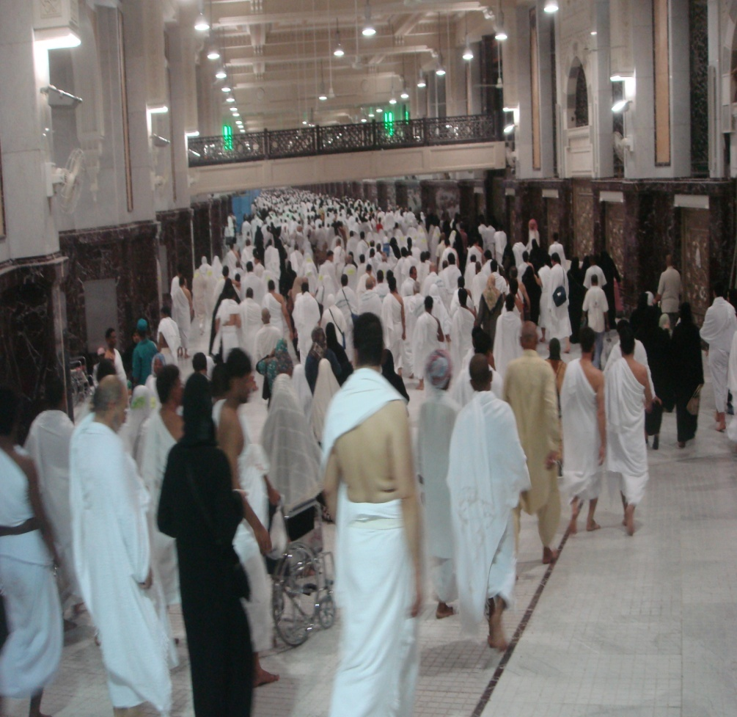
Telbiye, tekbir, tehlil ve duada seslerini yükseltmemelidirler.
Tıraş esnasında saçlarını kısaltmaları yeterlidir
Tavafta remel ve sa’yda hervele yapmamalıdırlar.

Slide 12
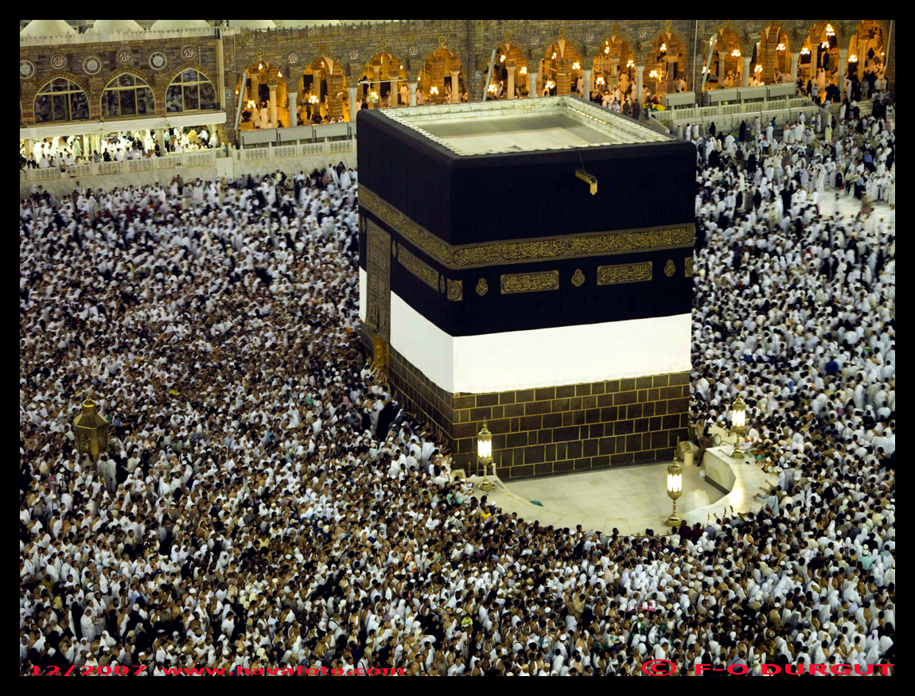
Kadınların, izdiham olduğu zaman Haceru’l Esved’e dokunmaya çalışmaları, Mültezem’de dua etmeleri, Makam-ı İbrahim'de namaz kılmaları uygun değildir. Mümkün olduğu kadar kadınlara ait yerlerde namaz kılmaya özen göstermelidirler.

Slide 13
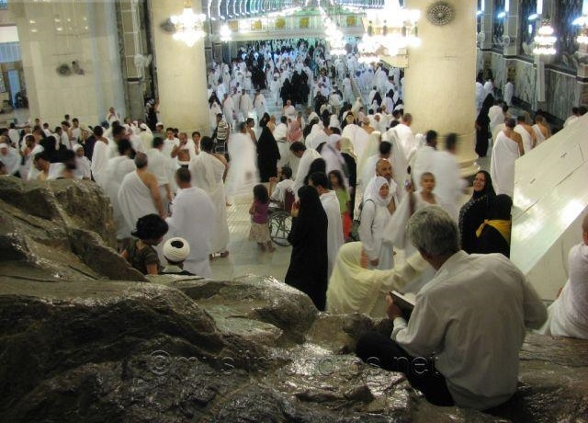
İhrama girmek kadar ihramdan çıkmak da önemlidir.
Hanımların ihramdan çıkması için saçların ucundan bir miktar kesmeleri kafidir.

Slide 14
ÖZEL HALLERDE KADINLAR
Kadının özel hali, ihrama girmesine engel değildir. Özel halinde de olsa bir kadının hac veya umre yapmak için mikat mahallini geçmeden ihrama girmesi gerekir.
NİYET edip TELBİYE getirirler ve böylece ihrama girmiş olurlar.
Kadınlar özel hallerinde de olsa, tavaf dışındaki hac ibadetlerini eda edebilirler.

Slide 15

Sağlıklarına zarar vermeyecekse kadınların, adet geciktirici ilaç kullanmalarında sakınca yoktur. Ancak âdet geciktirici olarak kullanılan ilaçlar, çoğu zaman âdet düzensizliklerini de beraberinde getirebilir. Adetin ilaçla geciktirilmesi durumunda yapılan ibadetler geçerlidir.

Slide 16
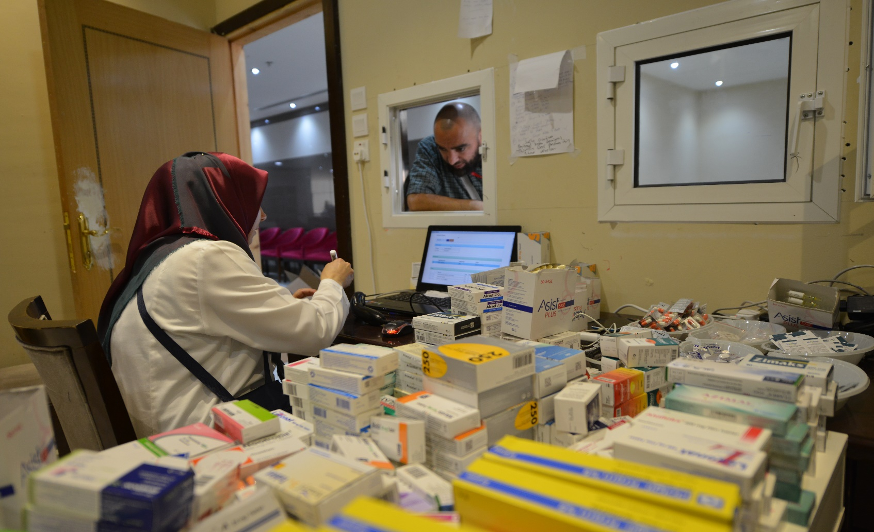
Hacı adayı, adet geciktirici ilaçları doktor kontrolü ve tavsiyesiyle bilinçli olarak, kendi kararıyla kullanabilir. Bir sıkıntı durumunda da doktora veya Diyanet Kadın İrşat görevlilerine danışılmalıdır.

Slide 17

Hanefi mezhebinde kadınların adet günleri en az üç gün, en çok on gündür. İki adet arasındaki temizlik süresi ise en az on beş gündür.
Buna göre bir kadın ilaç kullandığı halde, bu ilaç tesirsiz kalıp bir önceki âdetinin bitiminden itibaren on beş gün geçtikten sonra kanaması olur ve bu kanama en az üç gün devam ederse bu kişi adetli sayılır. On günden fazla devam ederse onuncu günden sonrası adet kanı sayılmayıp özür kanı sayılır.

Slide 18
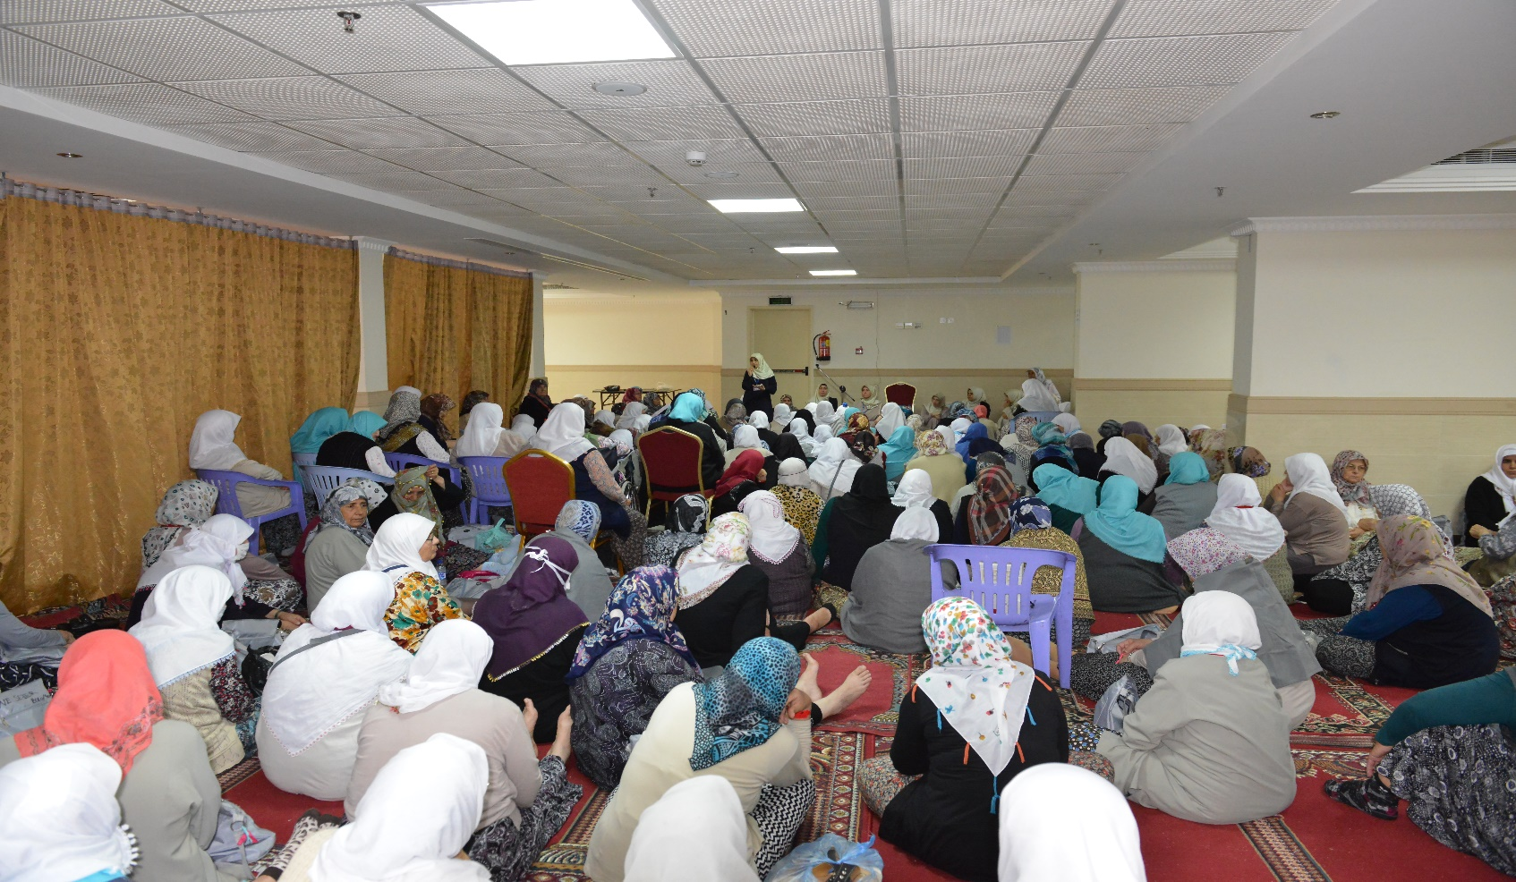
Kadınlar;
Özel hali bitmeden ve menâsikini tamamlamadan ihramdan çıkmamalıdırlar.
Özel hal süresince ihramda kalır ve ihram yasaklarına dikkat ederler.

Slide 19
Adetli Kadının Mescid-i Haram ve Mescid-i Nebevi’ye Girmesinin Hükmü
Bu konuda Din İşleri Yüksek Kurulunun 2009/116 no’lu mütalaası:
Kadınların adetli iken mescide girmeleri, İslam alimlerinin çoğunluğu tarafından caiz görülmemektedir. Ancak bazı alimler bunu caiz görmektedirler.

Slide 20
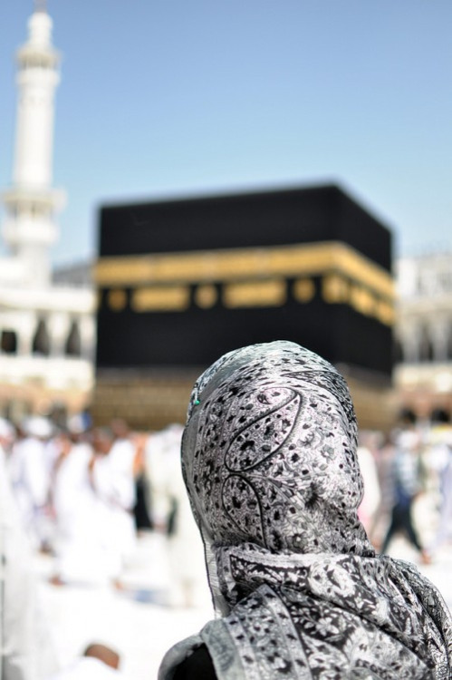
Bu görüşten hareketle, hac ve umrede adetli iken dua, zikir ve istiğfar ile meşgul olmak, Kabe’yi seyretmek veya Hz. Peygamber’in kabrini ziyaret etmek gibi amaçlarla isteyen adetli hanımlar, buna cevaz veren alimlerin görüşleri doğrultusunda amel edebilir-ler.

Slide 21
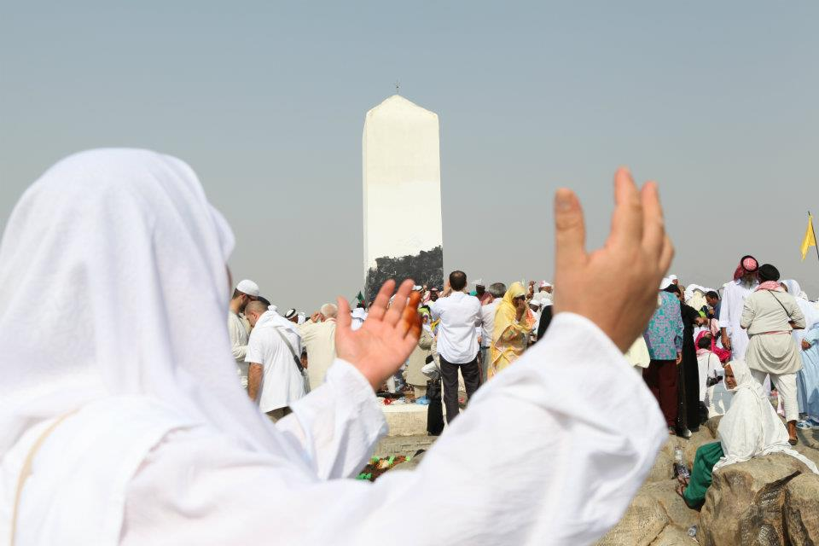
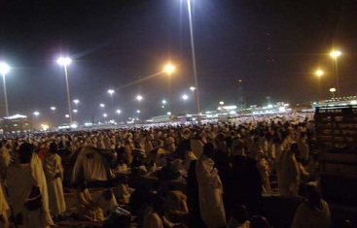
Adet ve lohusa halindeki kadınlar,
tavaf dışında,
haccın bütün menâsikini yerine getirebilirler;
Mikat sınırını geçmeden ihrama girerler
Arafat’a çıkarlar.
Müzdelife vakfesini yaparlar.
Şeytan taşlama görevini ifa ederler.

Slide 22
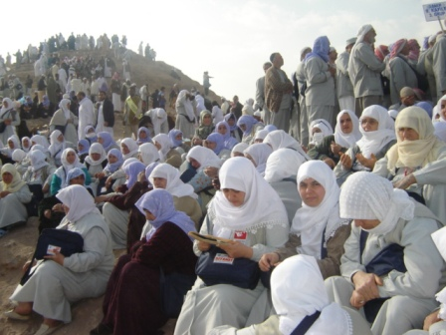
Hanefi mezhebine göre; temettu haccı yapmak üzere umre için ihrama girdikten sonra âdet gördüğünden dolayı umrenin tavafını yapamayan ve Arafat’a çıkma zamanına kadar temizlenemeyen kadın, umresini iptal eder; hac için niyet edip telbiye getirerek ihrama girer ve Arafat’a çıkar. Bu durumda yapacağı hac, ifrad haccı olur. Hac menâsikini tamamladıktan sonra, iptal ettiği umresini kaza eder ve bundan dolayı da bir dem (koyun veya keçi) keser.

Slide 23
Özel durumları sebebi ile ziyaret tavafını yapamadan Mekke’den ayrılmak zorunda kalan kadınlar, bu durumlarını kafile başkanlarına ve kadın irşat görevlerine haber verirler ve imkan dahilinde diğer bir kafileyle dönmek üzere bırakılırlar.
Farz olan ziyaret tavafını, temizlendikten sonra yaparlar.
Hanefî mezhebine göre özel hallerinde bulunan kadınlar, temizlenmeden Mekke’den ayrılmak zorunda kalırlarsa, ziyaret tavafını âdetli olarak yaparlar ve ziyaret tavafının vaciplerinden birini terk etmiş olduklarından dolayı da ceza olarak bir bedene (sığır veya deve) keserler.

Slide 24
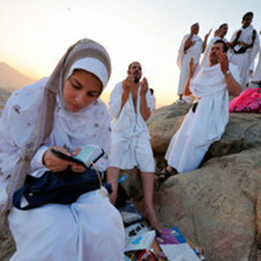
Bu durumları nedeni ile Veda Tavafını terk etmeleri, cezayı gerektirmez.
Umre için ihrama girip, özel hallerinde bulunan kadınlar ise, temizlenmeden Mekke’den ayrılmak zorunda kalırlarsa, aynı şekilde umre tavafını âdetli olarak yaparlar ve umre tavafının vaciplerinden birini terk etmiş olduklarından dolayı da ceza olarak bir dem (koyun veya keçi) keserler.

Slide 25
İfrad haccı için ihrama girdikten sonra adet gören kadınlar, kudûm tavafı yapmazlar. Temizlenmeden Arafat'a çıkmak durumunda kalırlarsa Arafat'a çıkarlar, Müzdelife vakfesini ve şeytan taşlama görevini yaparlar, Ziyaret tavafını temizlendikten sonra yaparlar.

Slide 26
Kırân haccı için ihrama girdikten sonra adet gören kadınlar, umre yapmadan önce Arafat'a çıkmak durumunda kalırlarsa, umre niyetleri bozulmuş sayıldığından ifrad haccı yapmış olurlar. Bu durumdaki kadınların şükür kurbanı kesmesi gerekmez. Fakat hacdan sonra bozulan umreyi kazâ ederler ve bozdukları için bir ceza kurbanı keserler.

Slide 27
Menopoz dönemine giren kadının gördüğü kan istihaze/özür kanı olup ibadetlere engel değildir. Kadının menopoza girip- girmediği doktor kontrolüyle tespit edilmelidir.

Slide 28
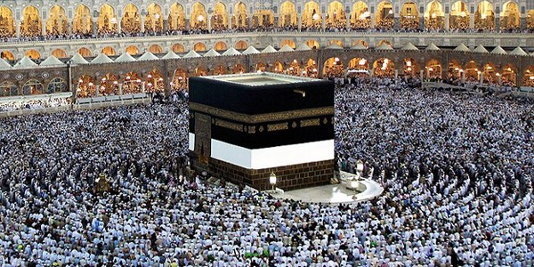
AYRICA KADINLARIMIZ;
Cemaatle namazın kılınışını,
Cuma ve cenaze namazlarının kılınışını,
Kerahat vakitlerini, Cami ve mescit adabını,
Cemaatle namaz kılarken secde ayetleri geçtiğinde nasıl hareket etmeleri gerektiğini öğrenmelidirler.

Slide 29
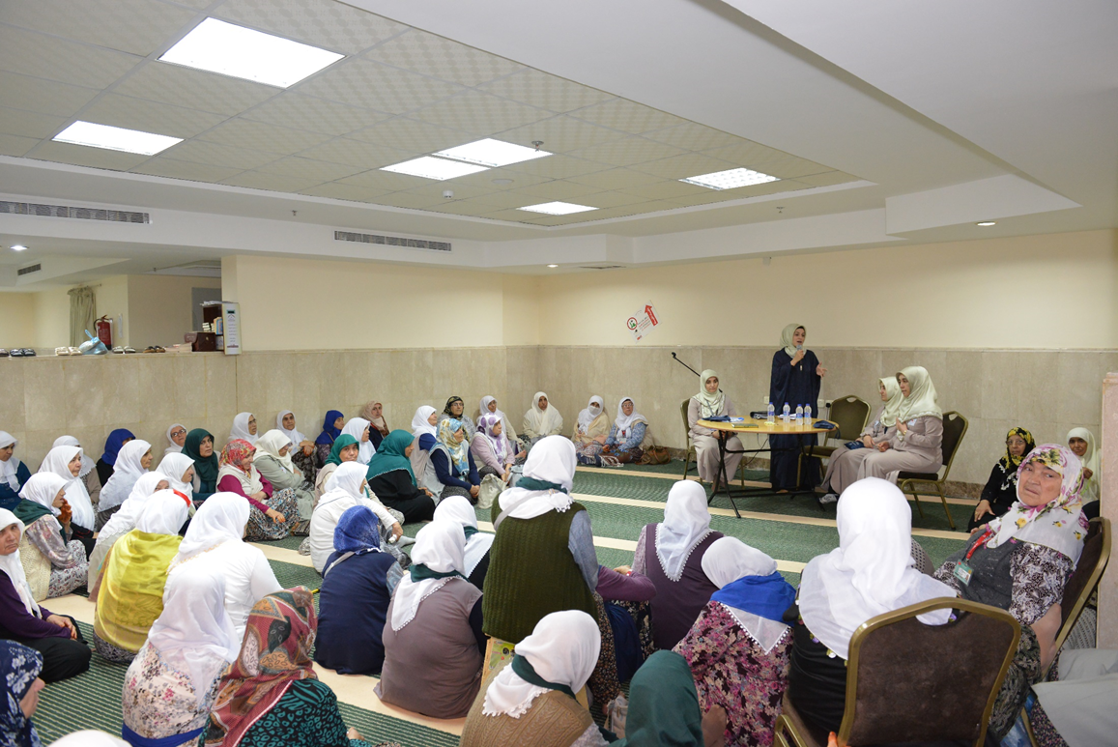
HER KAFİLEDE KADIN İRŞAT GÖREVLİSİ BULUNMAKTADIR
Kadın irşat görevlileri Mekke ve Medine’de kafilelere vaaz vermekte ve kadınların usulüne uygun bir hac ve umre yapmalarına yardımcı olmaktadırlar.
Ravza ziyaretinde huzuru temin, yönlendirme ve rehberlik etmekle görevlidirler.

Slide 30
Ayrıca, kadınlara özgü konularda soruları cevaplandırmakta, manevi destek ve motivasyon sağlamaktadır.

Slide 31
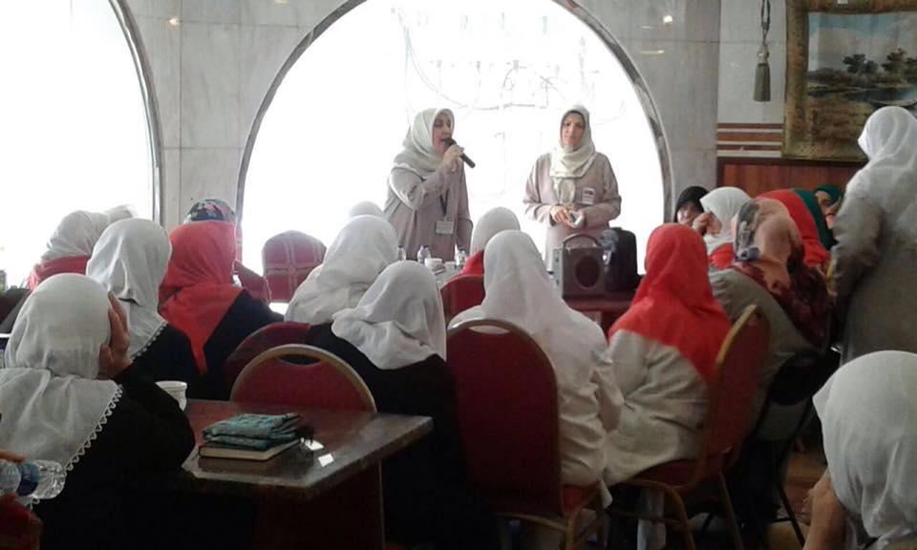
Mekke ve Medine’de fetva ve irşat nöbetleriyle her zaman kadınların hizmetindedir.
Ravza ziyaretlerinde sadece kendi kafilesine değil tüm kadınlara rehberlik etmektedir.

Slide 32
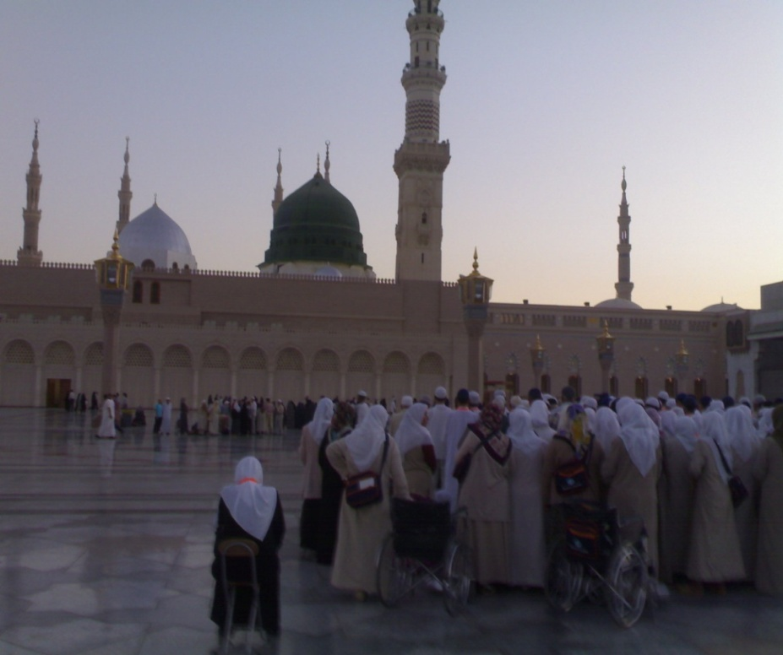
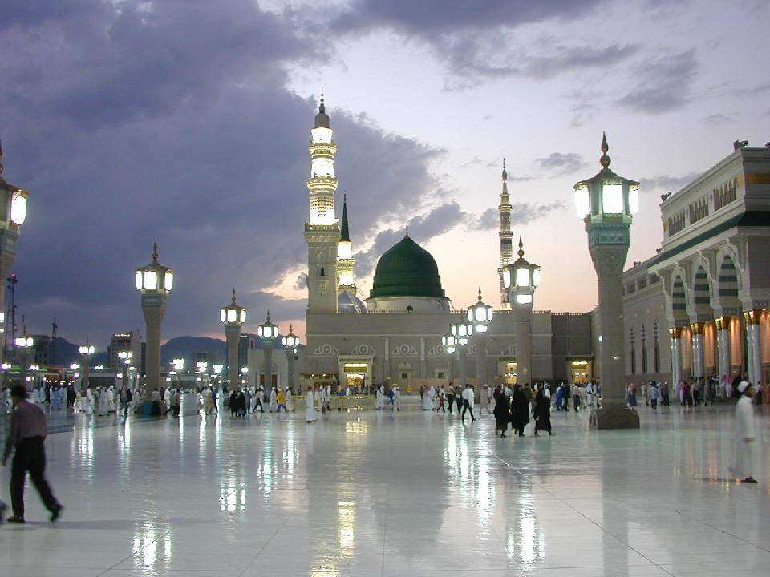
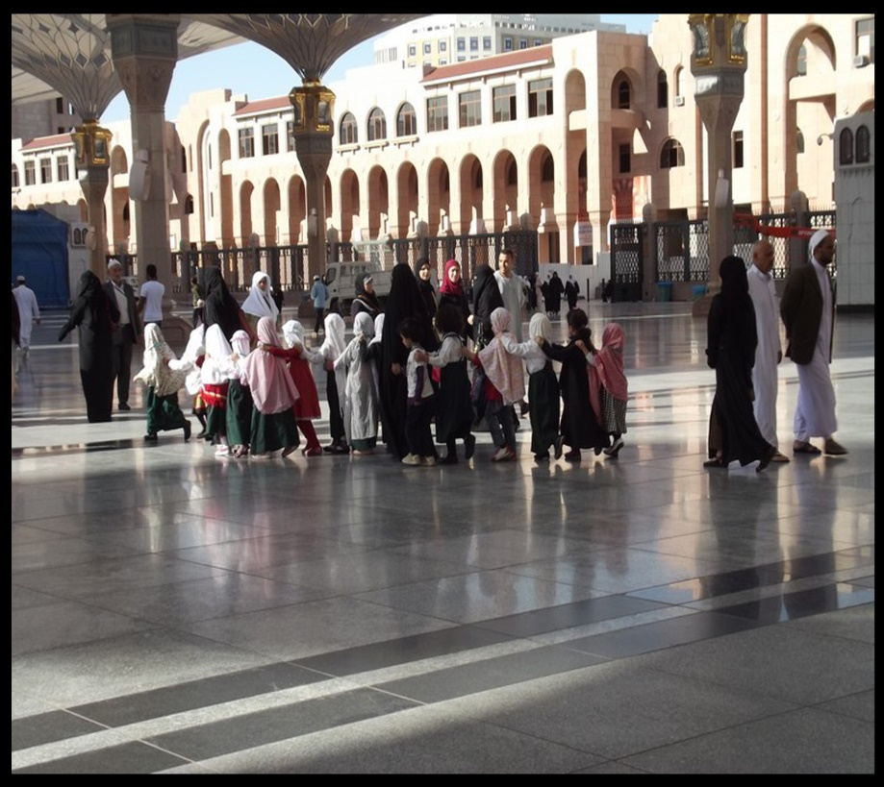
KADINLARIN MESCİD-İ NEBEVİ VE RAVZA ZİYARETİ

Slide 33
KADINLARIN MESCİD-İ NEBEVİ’Yİ ZİYARETİ DE ÖNEM ARZEDİYOR
Hac ve umrecilerin Medine’ye gidiş nedenleri:
a) Mescid-i Nebevi’de ibadet.
b) Ravza ziyareti.
Dikkat edilmesi gereken hususlar;
Kadın ve erkeklerin ziyaretlerinde zaman ve mekan.
Kadınların ravza ziyaretinin erkeklerin ziyaretinden farkı.

Slide 34
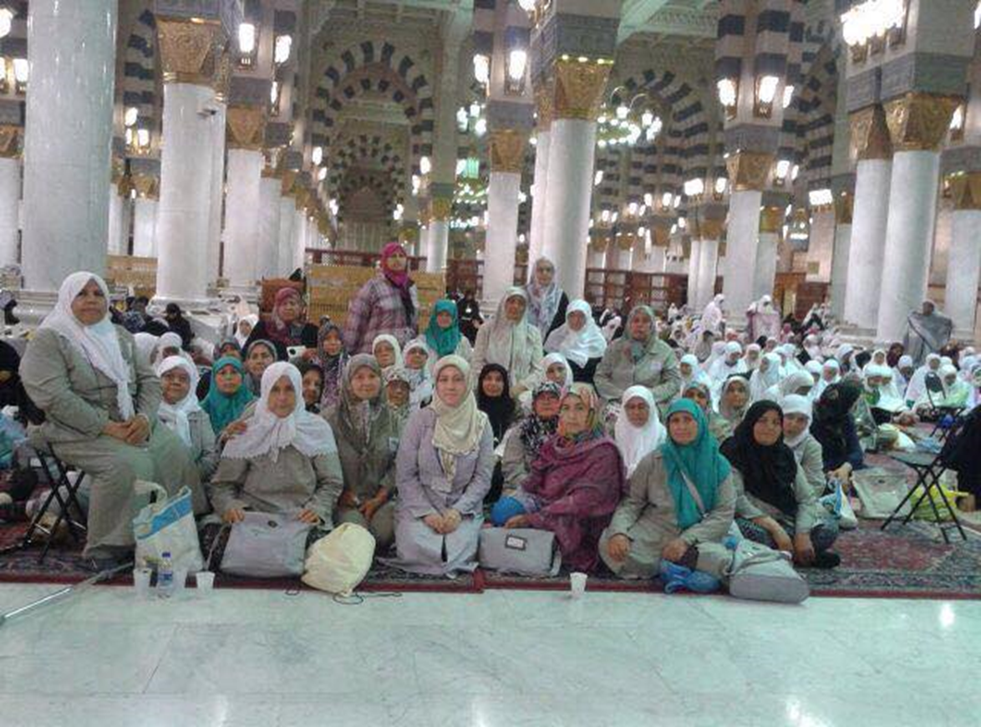
Kadınlar, Medine’de bulundukları sürece vakitlerini mescitte ibadetle geçirmeli.

Slide 35
Ravza ziyareti günde üç vakit yapılmakla birlikte yeni gelen hacılara ve umrecilere ziyaret fırsatı tanınmalı.
Medine’de kalındığı sürede özel hali bitmeyen kadınlara yönelik, Din İşleri Yüksek Kurulu’nun fetvası doğrultusunda hareket edilmeli.

Slide 36
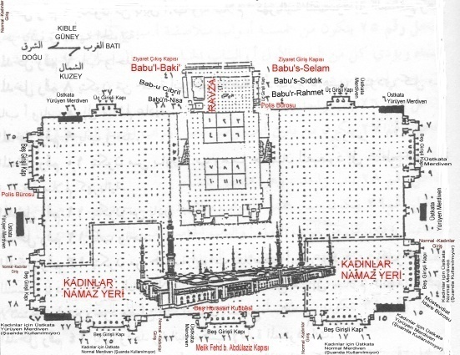
Mescid-i Nebi’nin Krokisi

Slide 37
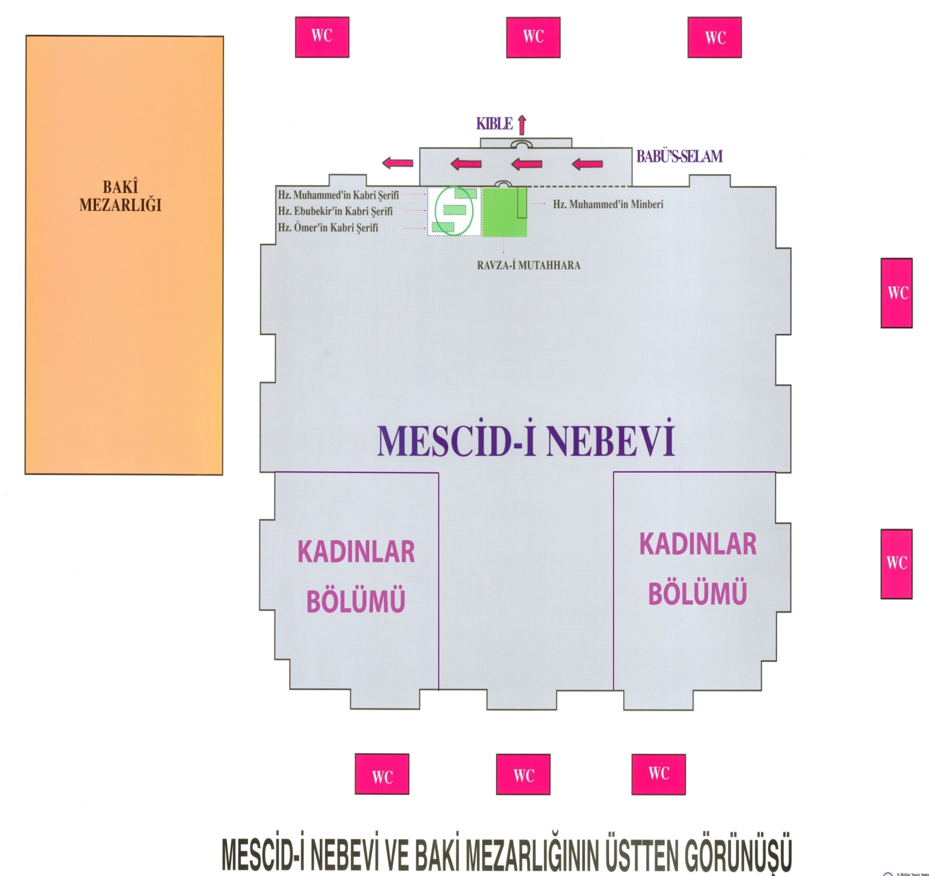

Slide 38
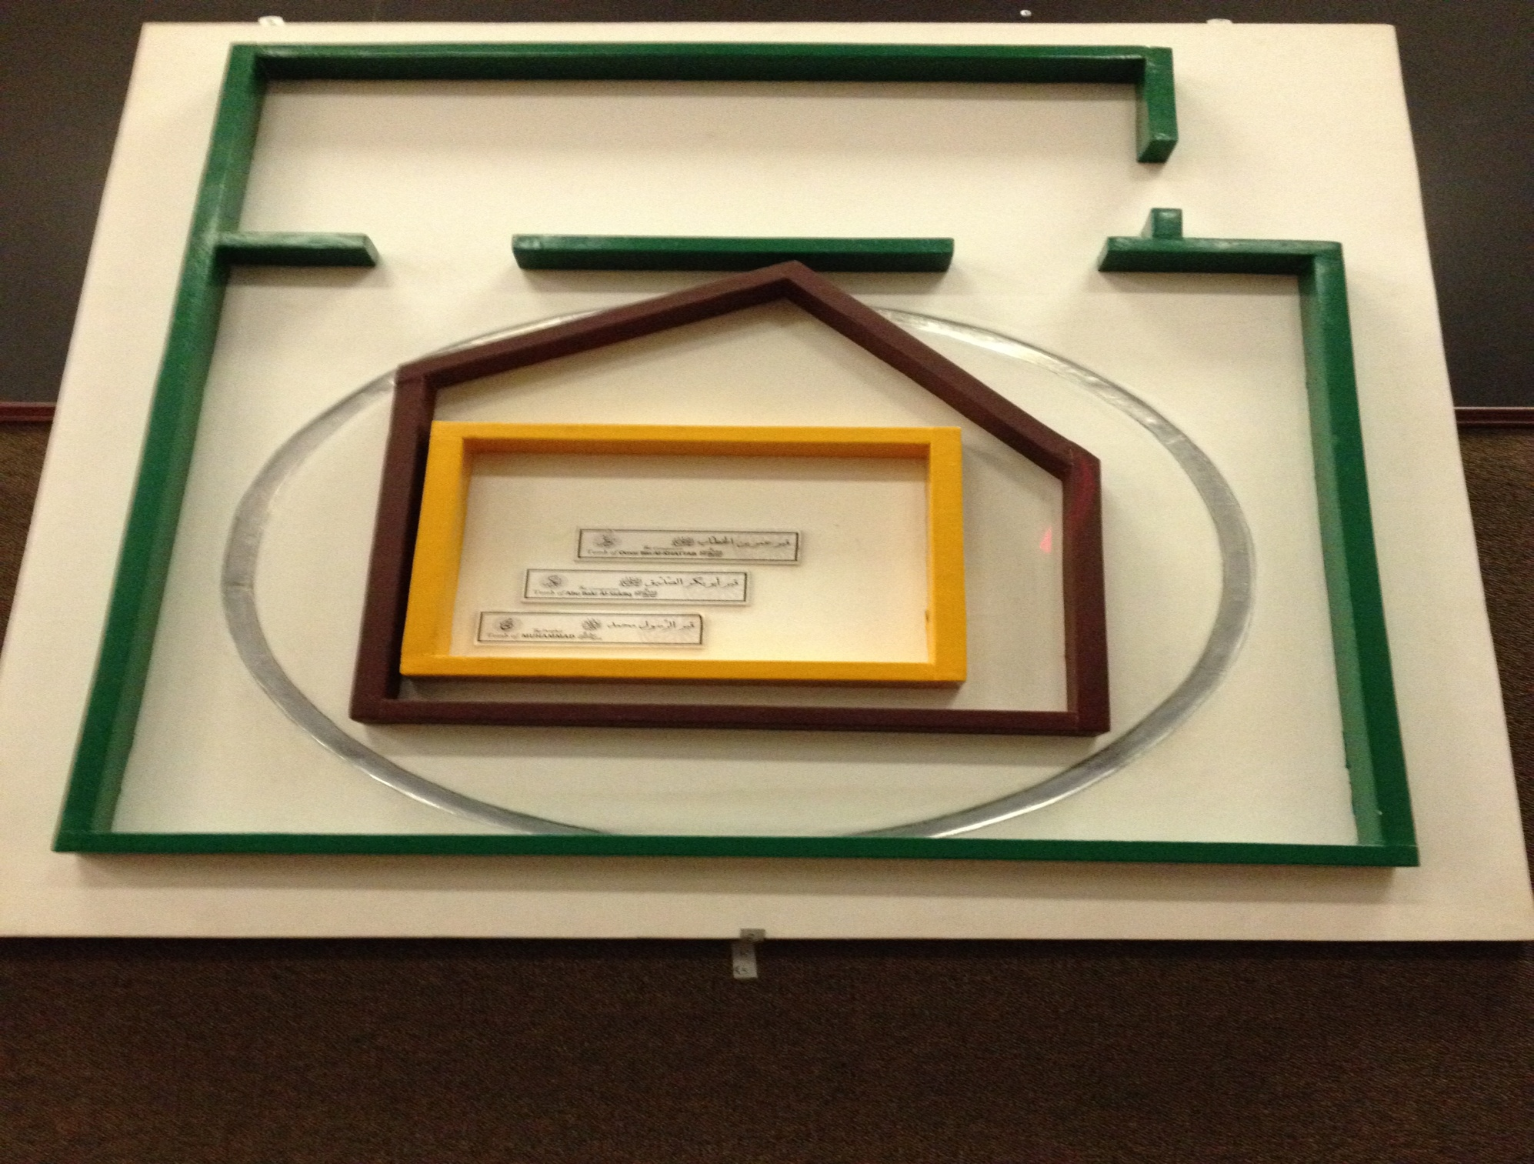
Hücre-i Saadet

Slide 39
KADINLARIN PEYGAMBERİMİZ (S.A.S)’İN KABRİNİ ZİYARET (RAVZA) SAATLERİ
GİRİŞLER
25-29-30 NUMARALI KAPILARDAN
SABAH: Kerahet vakti çıktıktan sonra-kuşluk vaktine kadar.
ÖĞLE : Öğle namazından sonra – ikindi ezanına yarım saat kala.
GECE : Yatsı namazından sonra – teheccüd vaktine kadar.

Slide 40
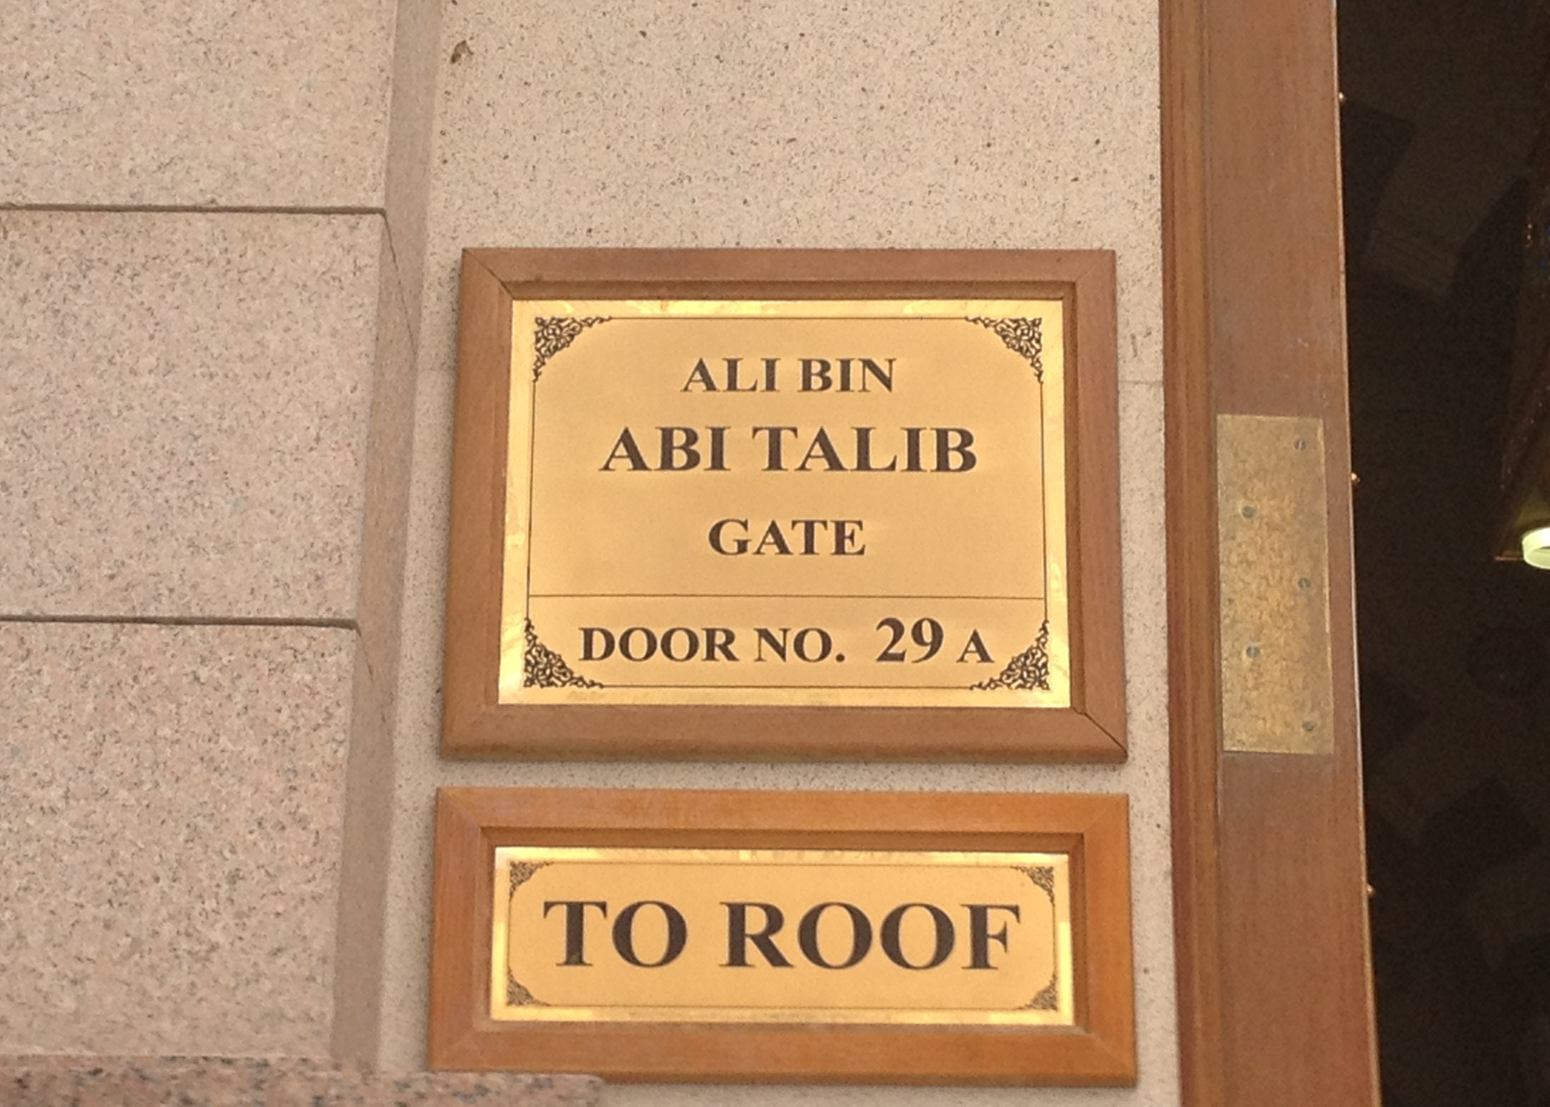
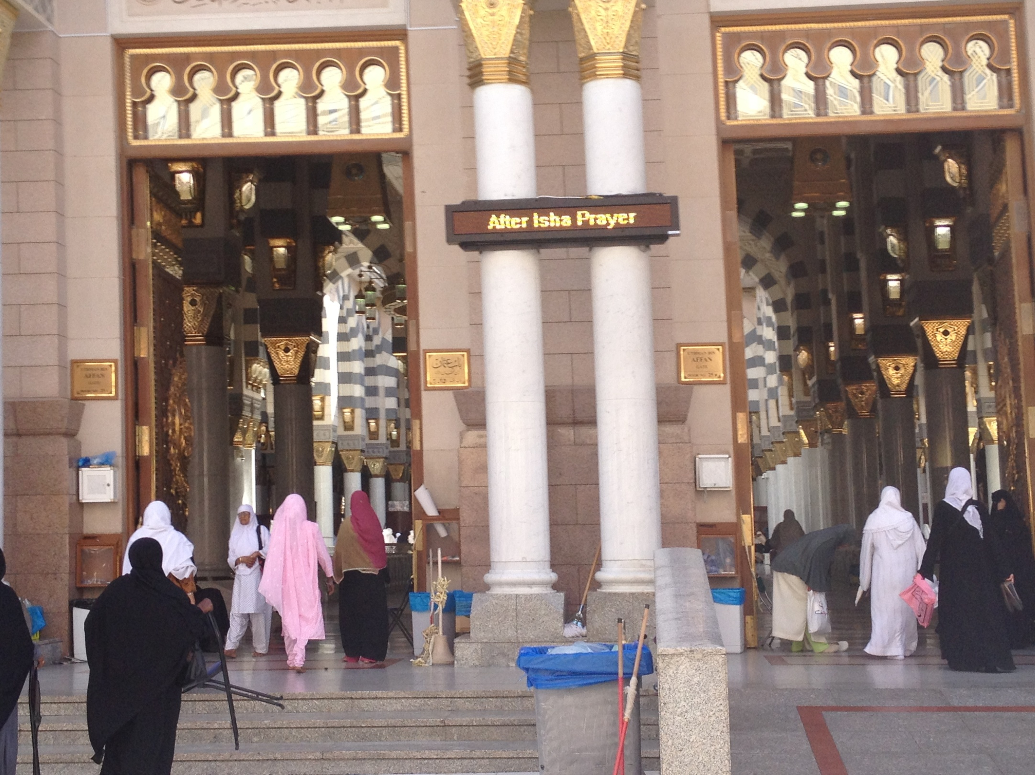
Ravza ziyareti yapacak olan kadınlar;
25-29-30 numaralı kapılardan girebilirler.

Slide 41
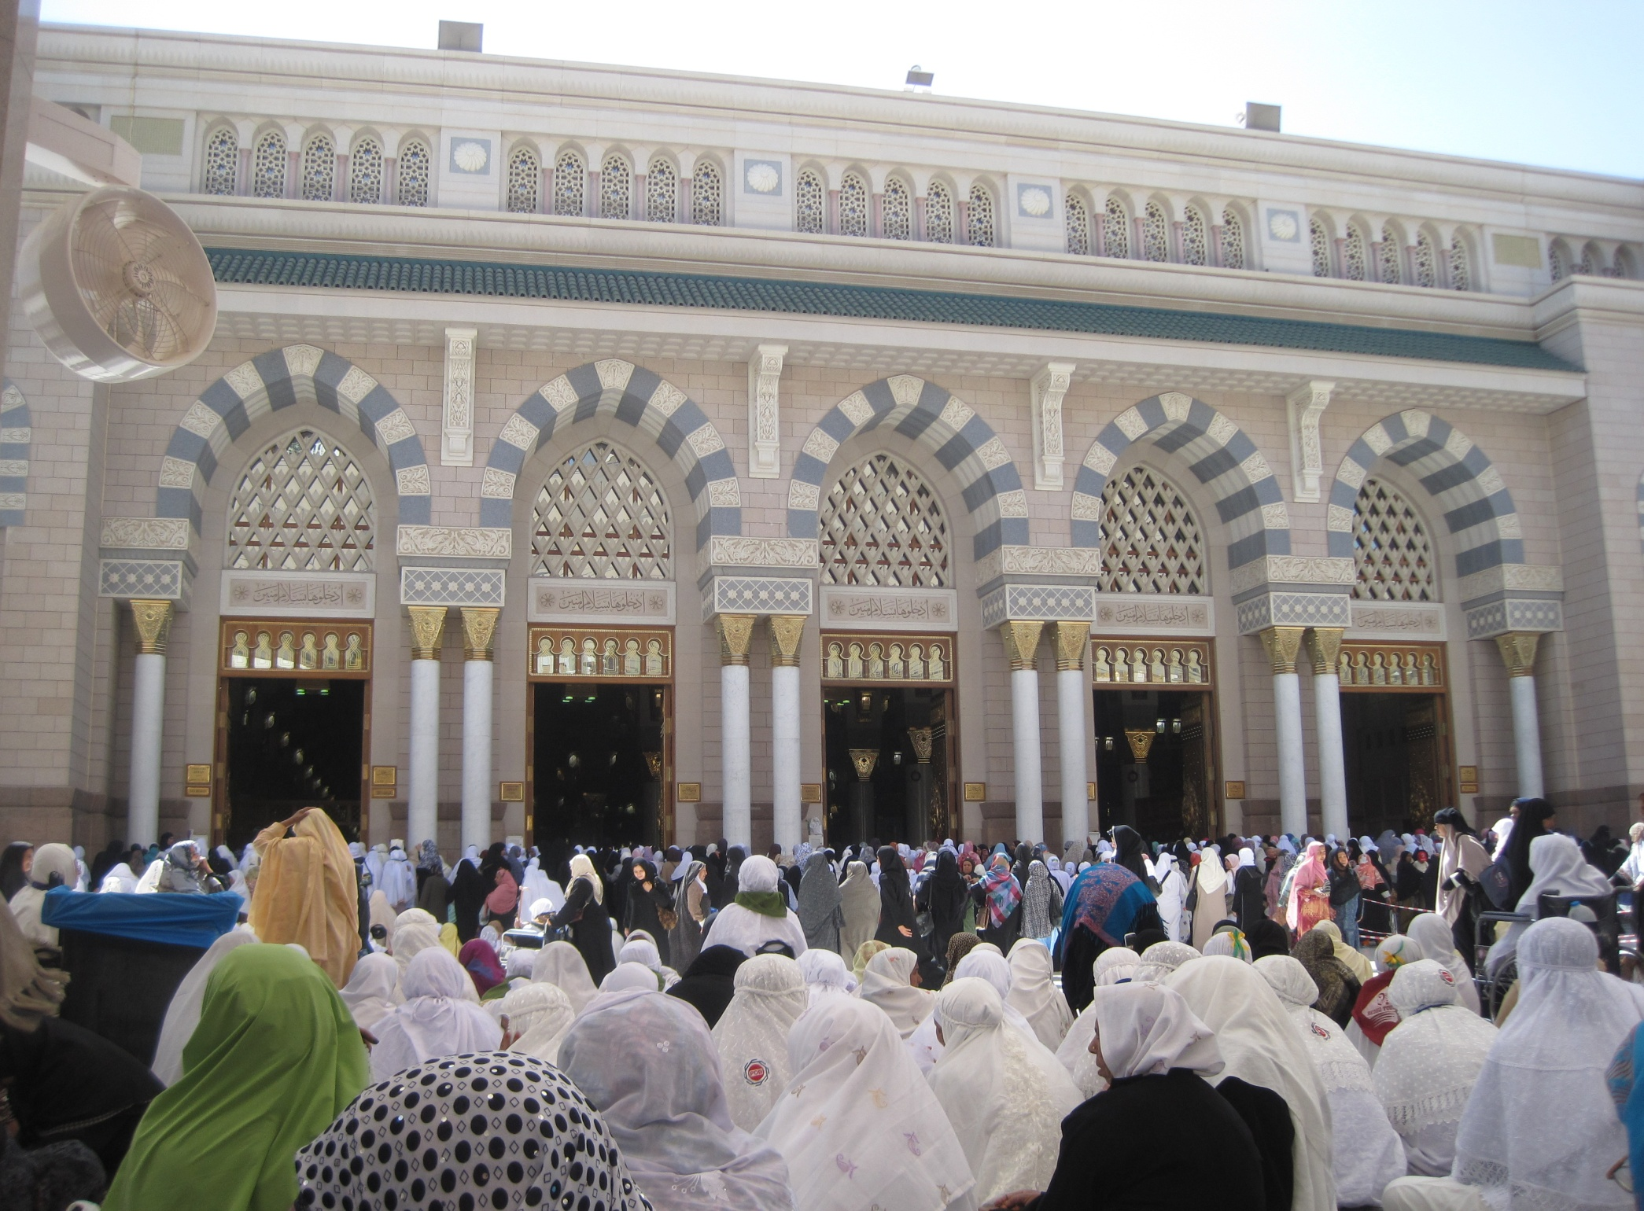

Slide 42

Mescitte kadınların uzun bekleyişleri, hem erkekler hem de kadınlar tarafından bilinmelidir.

Slide 43
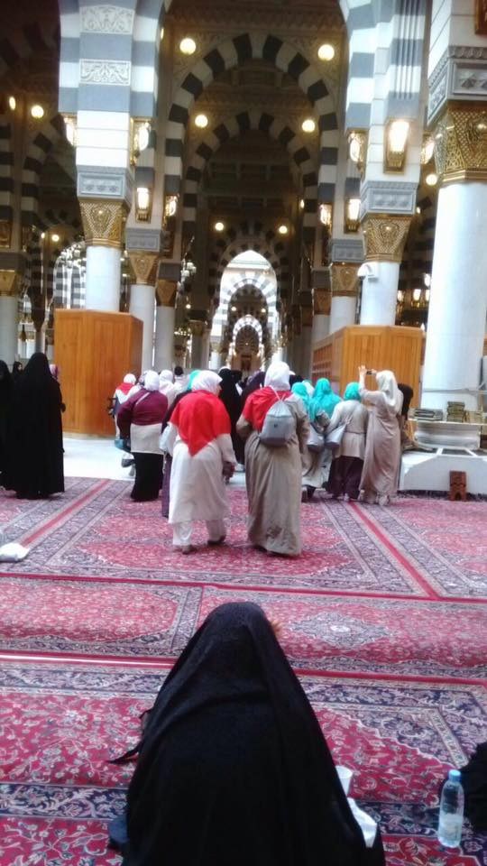
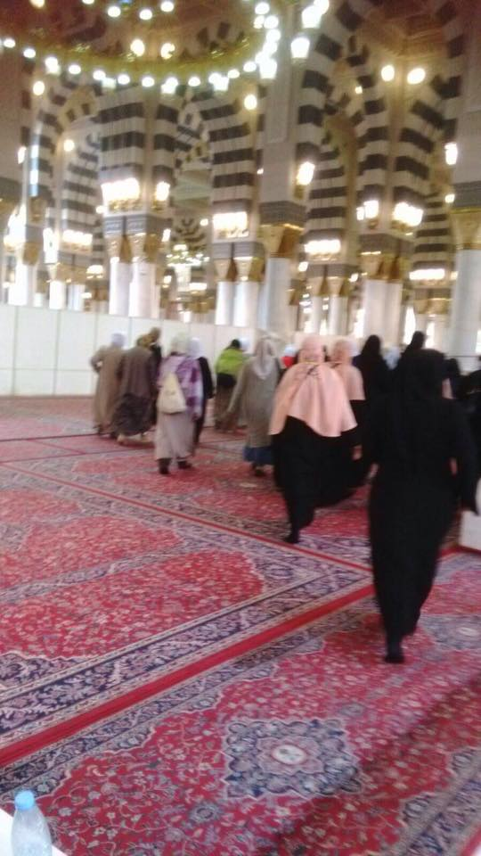

Slide 44
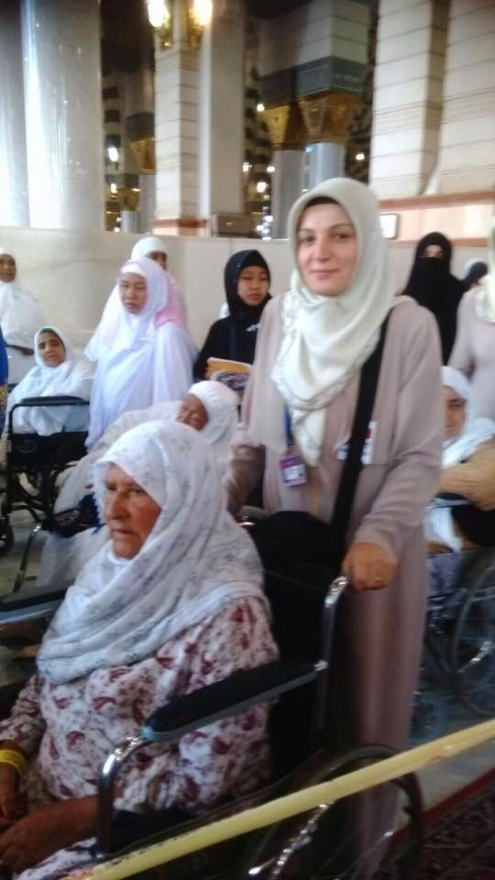
Giriş ve çıkışta kapı numaralarına dikkat edilmelidir.
Salât ve selamla girişler sağlanmalıdır.
Girişte güvenlik araması hatırlatılmalıdır.
Mescitteki görevliler hakkında bilgilendirme yapılmalıdır.

Slide 45

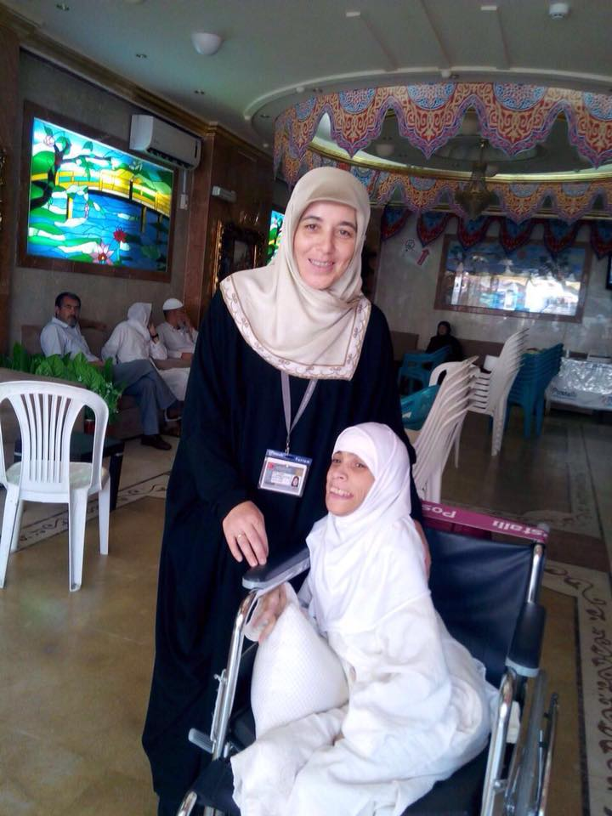
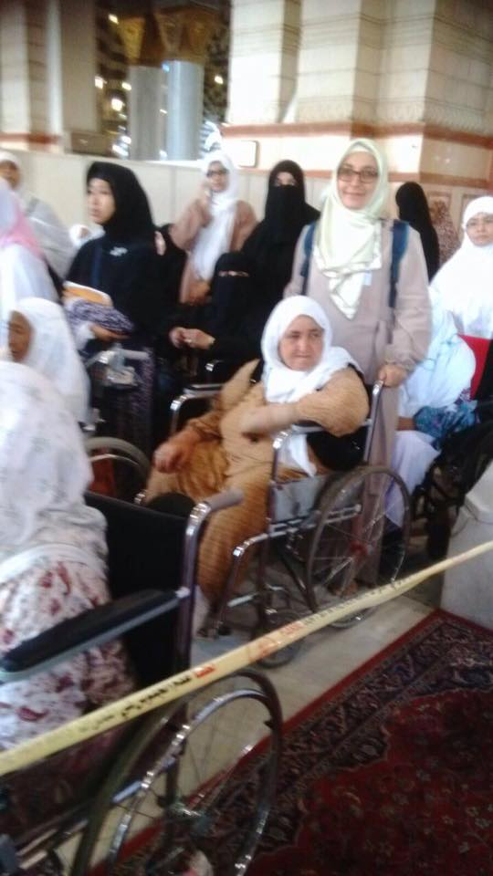

Slide 46
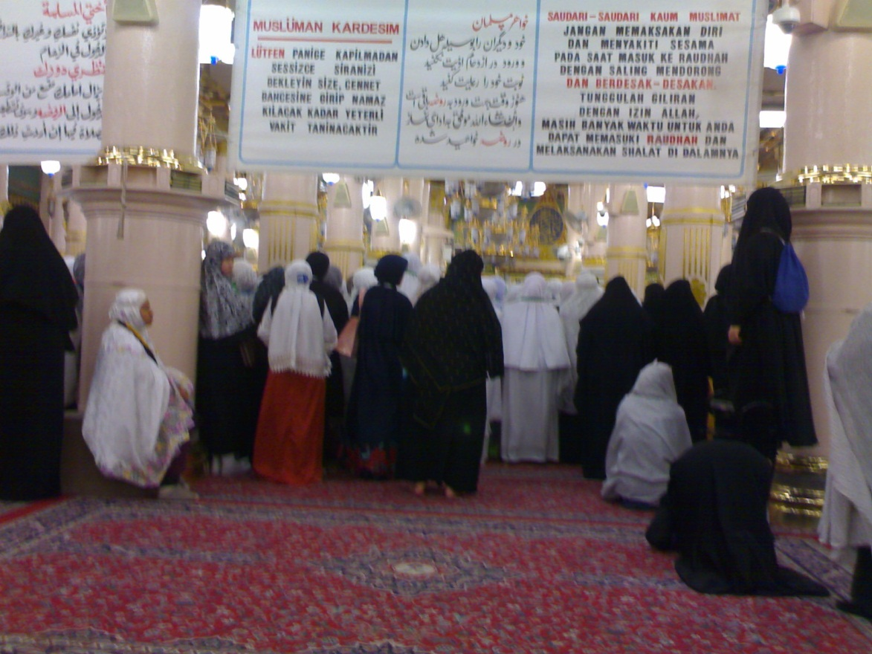
Mescid-i Nebevi’de gerek afişlerdeki yazılı, gerekse görevlilerin sözlü uyarı ve yönlendirmelerine dikkat edilmelidir.

Slide 47
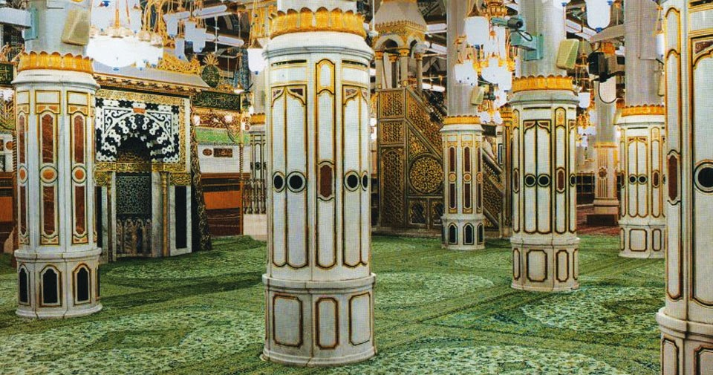
Ravza -Cennet Bahçesi
“Evimle minberimin arası cennet bahçelerinden bir bahçedir.
Minberim de (Kevser) Havuzumun üzerindedir.”
diye buyurduğu yerdedir. (Buhari, II,57)

Slide 48
Ravza’da neler var?
Hücre-i Saadet
Mihrap
Minber
Sütunlar

Slide 49
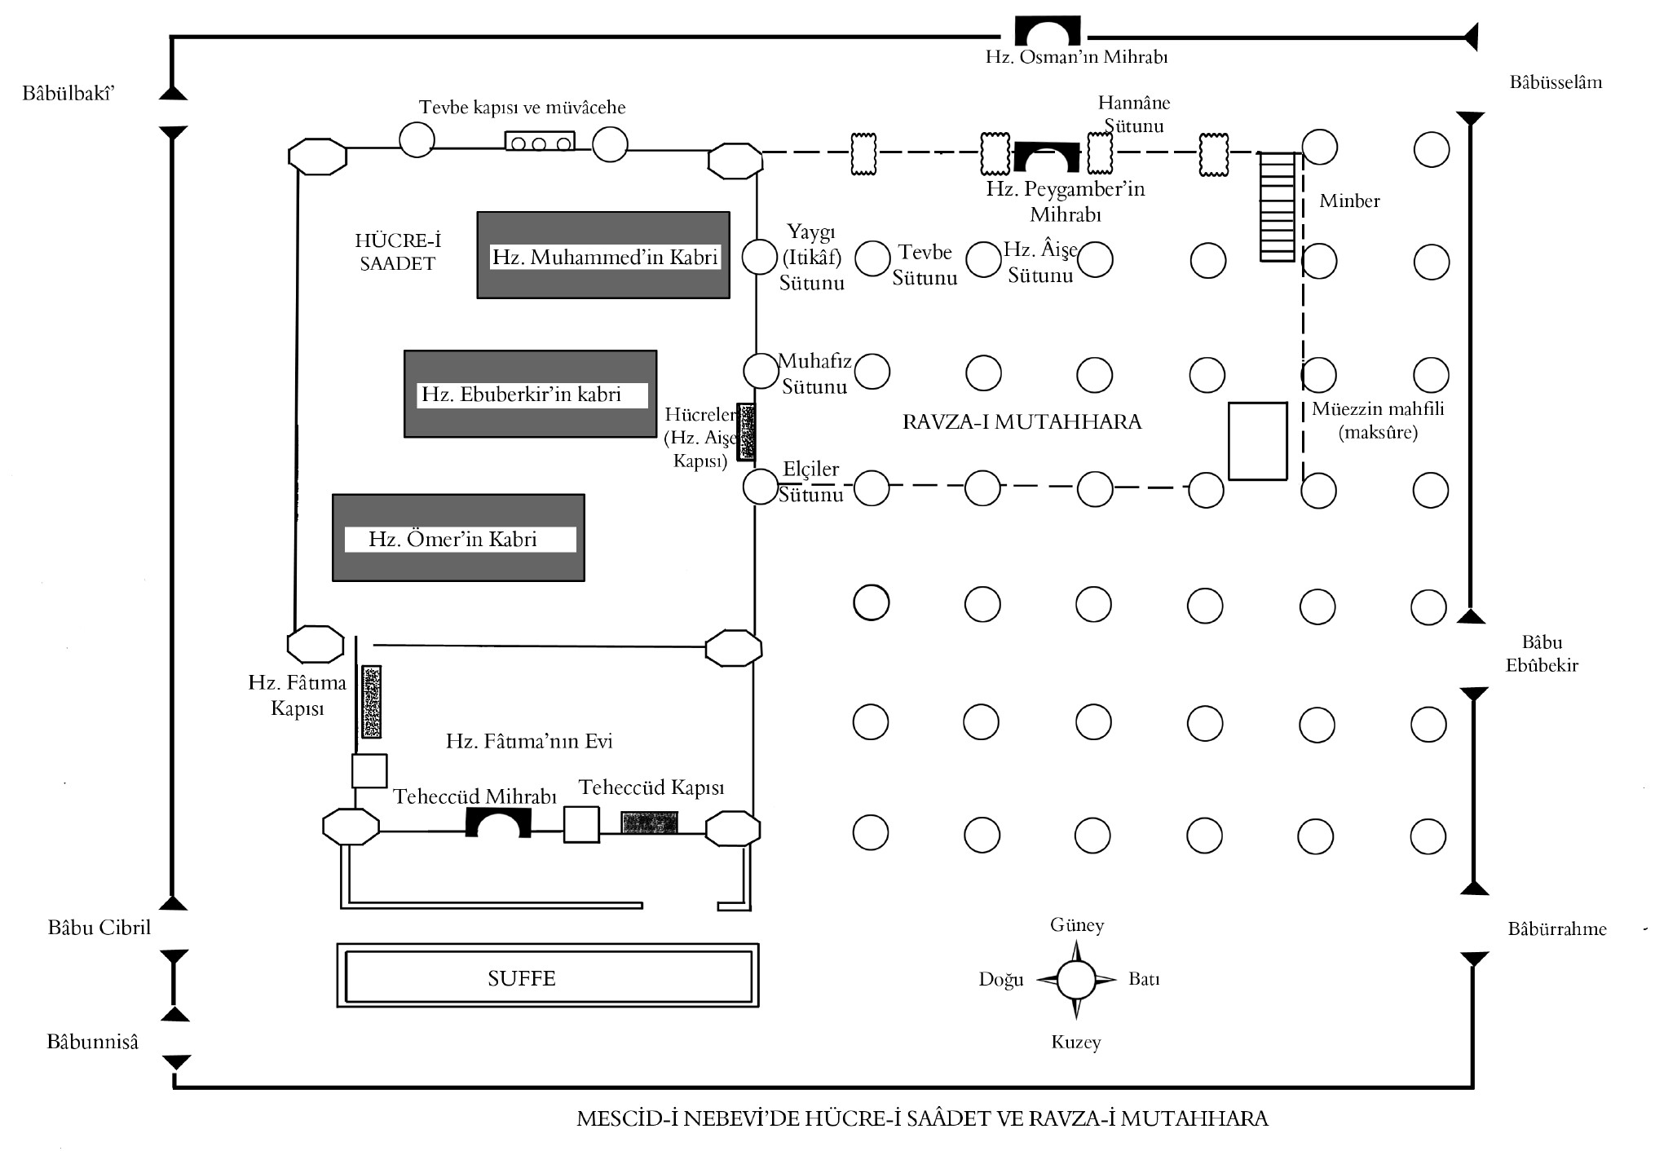

Slide 50
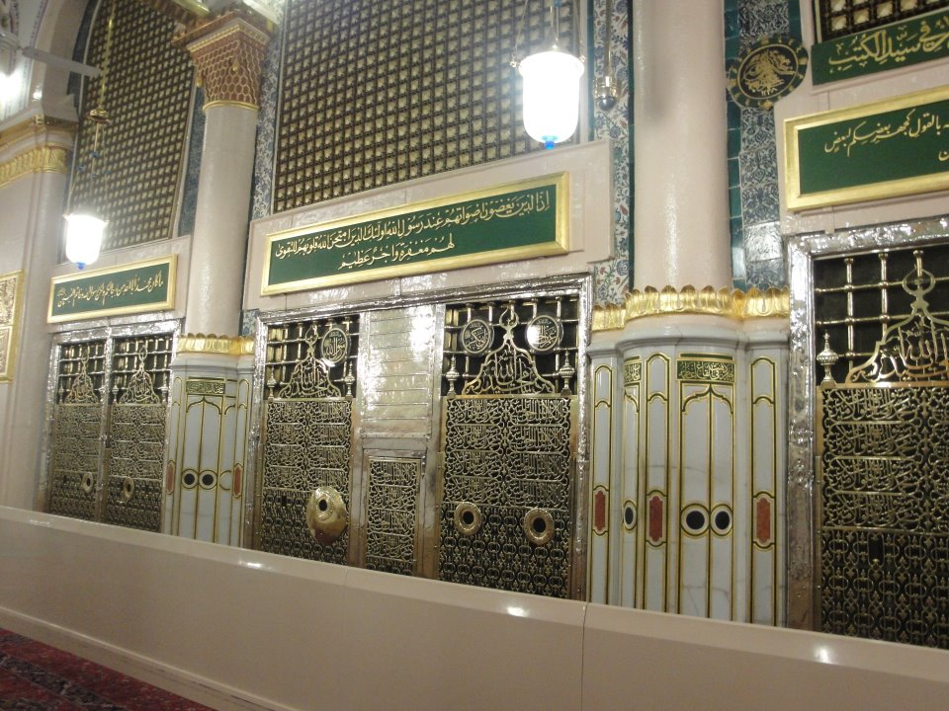

Slide 51
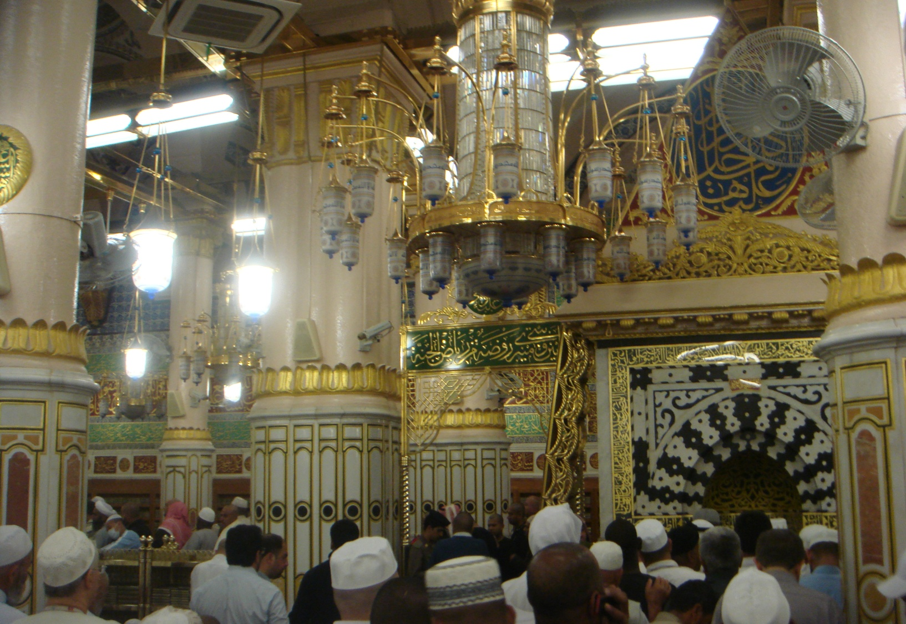

Slide 52
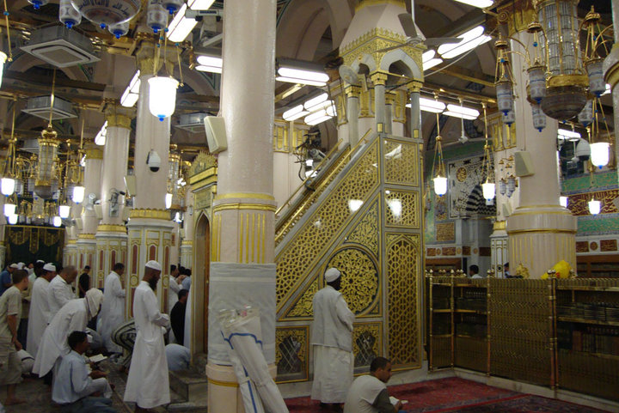

Slide 53
Aman Bid’atlara Dikkat!
Kuran ve sünnette olmayan ibadet şekillerinden sakınılmalıdır.
Birtakım nesnelerin gömülmek üzere kutsal topraklara götürülmesi, mescide bırakılması gibi istekler kabul edilmemelidir.

Slide 54
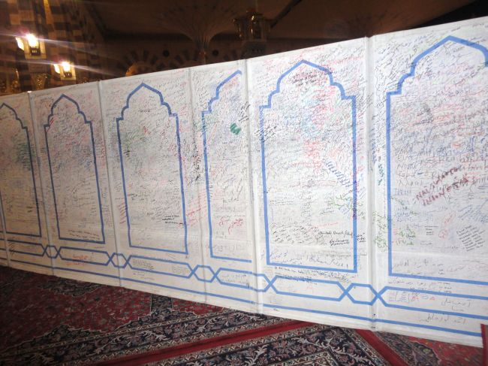
Mescidde Hz. Peygamber döneminden herhangi bir eşya aranmamalıdır; Hz. Fatıma’nın tarağı gibi.
Hz. Peygamber’in mescidinin duvarlarına, sütunlarına mendil, çamaşır, el ve yüz sürülmemelidir.
Paravanlara, duvarlara yazılar yazılmamalıdır.

Slide 55
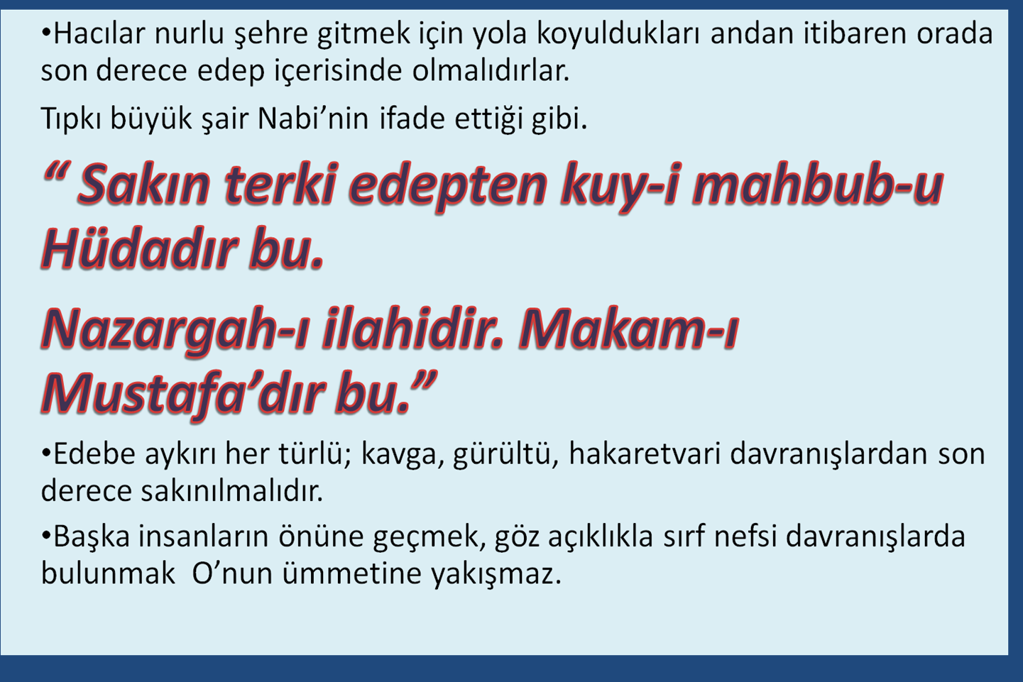

Slide 56
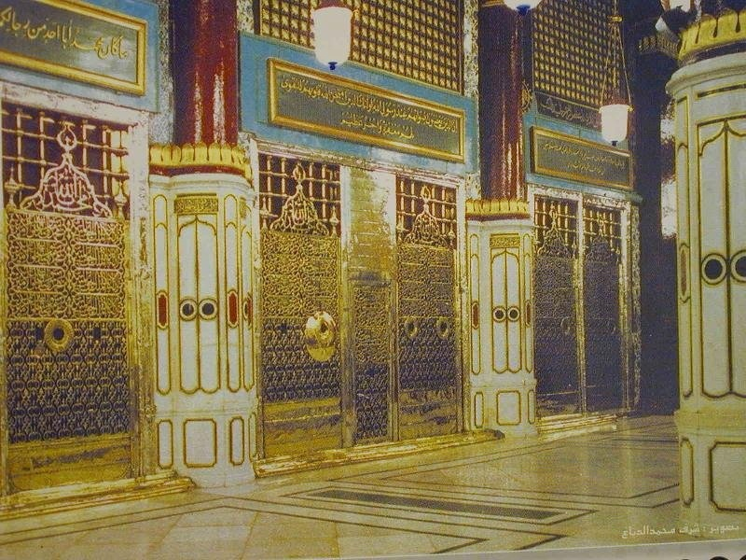
Hucûrat/2-3
2- Ey iman edenler! Seslerinizi Peygamber'in sesinden fazla yükseltmeyin. Birbirinize bağırdığınız gibi, Peygamber'e yüksek sesle bağırmayın. Öyle yaparsanız, siz farkına varmadan amelleriniz boşa gider.
3- Allah'ın elçisinin huzurunda seslerini kısanlar, şüphesiz Allah'ın kalplerini takva ile imtihan ettiği kimselerdir. Onlara mağfiret ve büyük bir mükâfat vardır.

Slide 57

Haccınız Mebrûr
Amelleriniz Makbûl
Günahlarınız mağfûr olsun.

Slide 58
TEŞEKKÜR EDERİZ…

